Slide 1

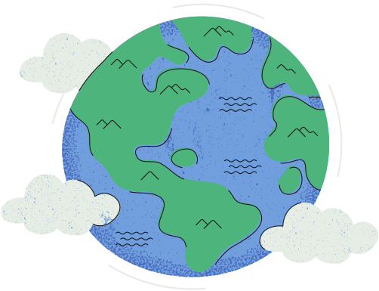


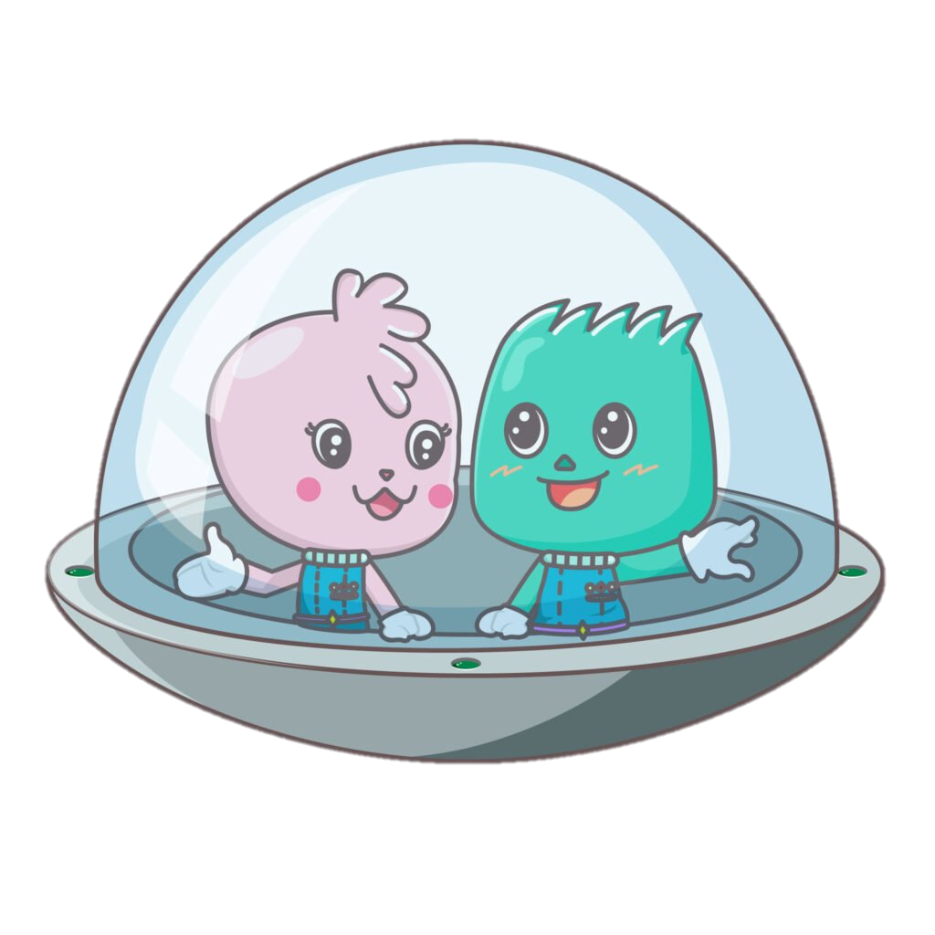

總結

Slide 2


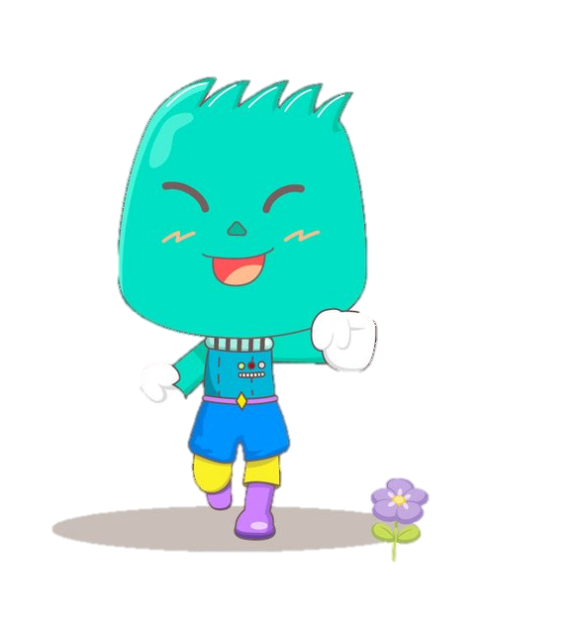
「報告！我是博博，我已經準備好保衛我們的國家了！

Slide 3
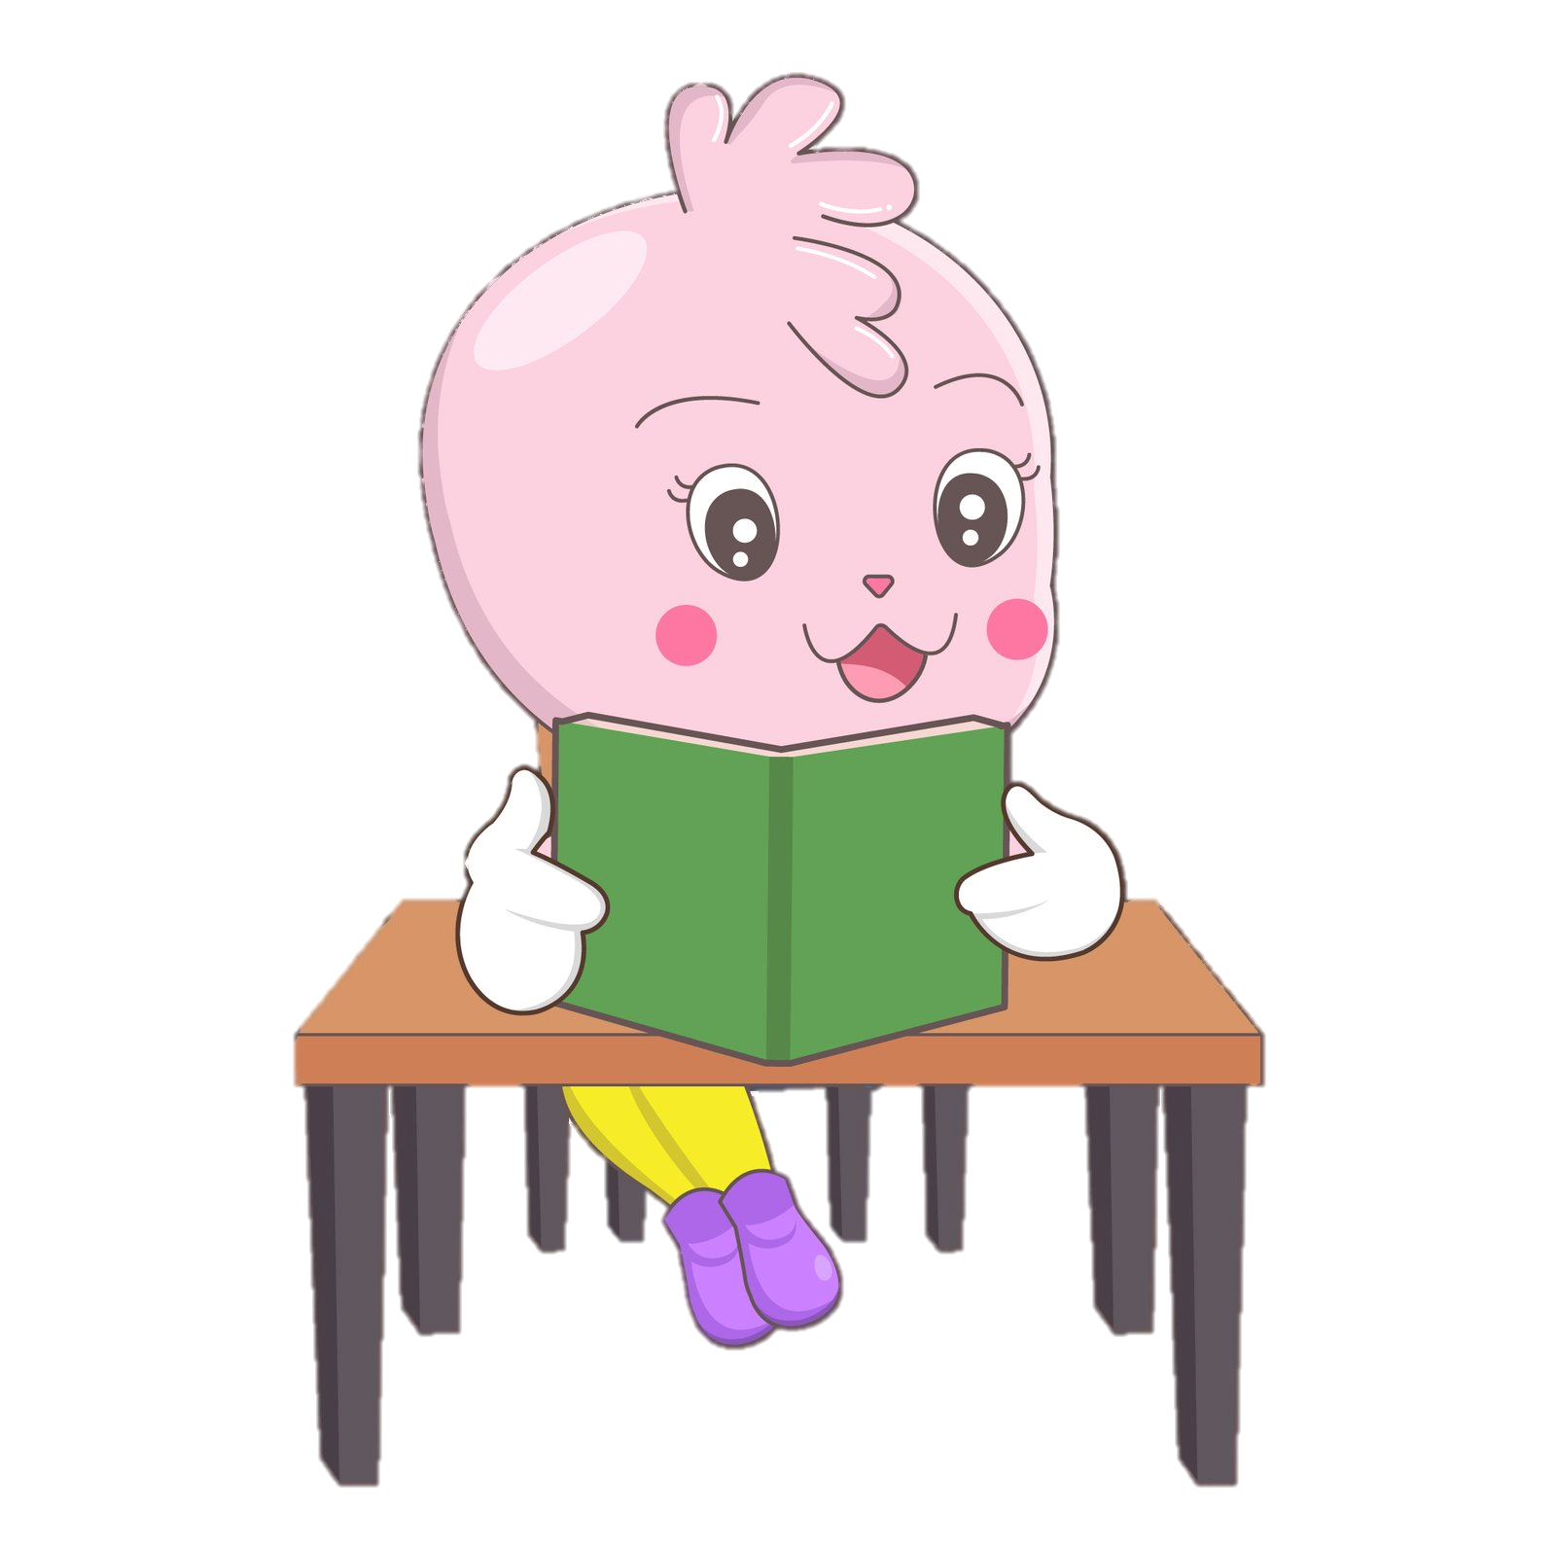

「我是妙妙，！大家還記得我們上次參加的『軍事國家安全』訓練嗎？

Slide 4


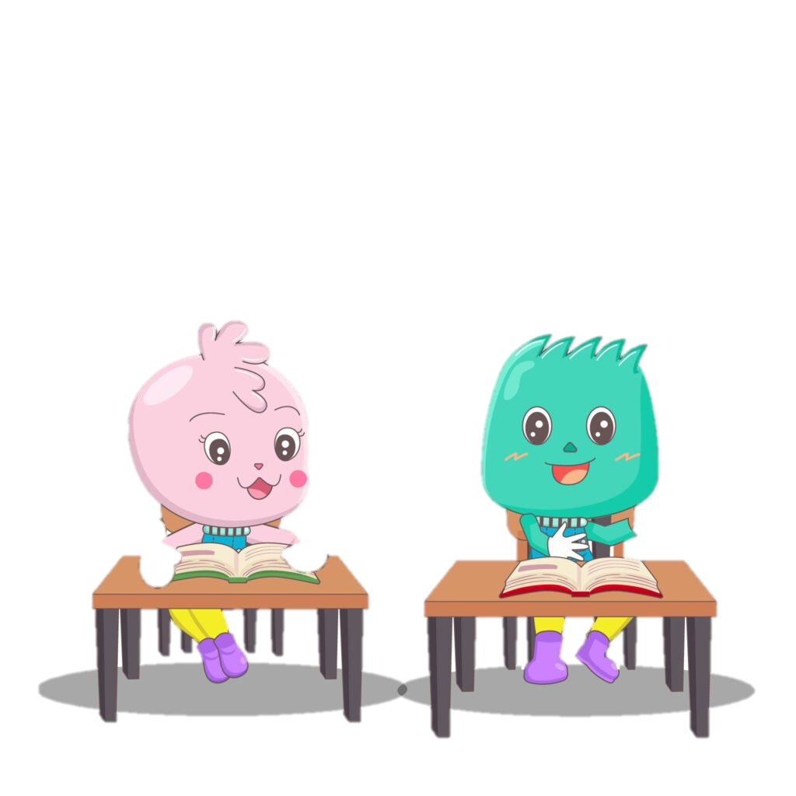
軍事國安知識小問答
完成後能成為軍事安全大使

Slide 5

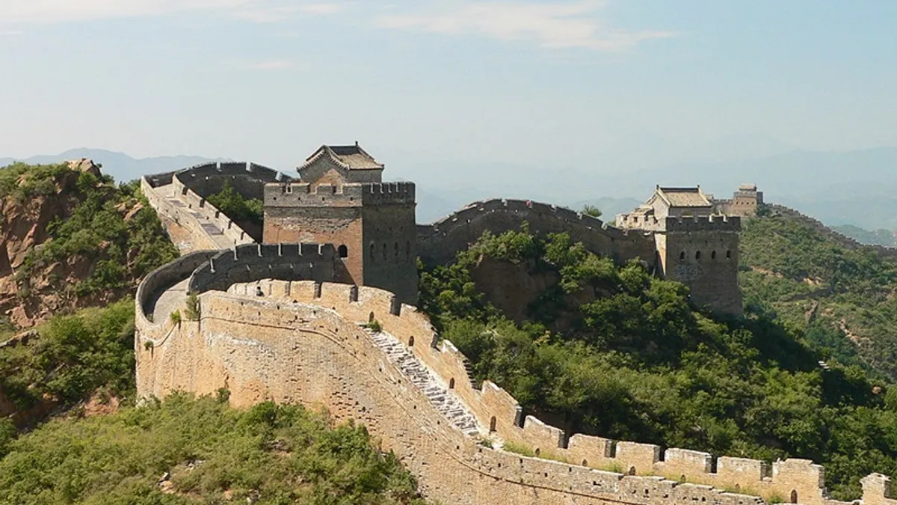
這是中國的哪個景點?
A. 故宮
B. 天安門廣場
C.萬里長城

Slide 6
空軍穿著甚麼顏色的制服？
A. 藍色
B. 白色
C. 綠色

Slide 7

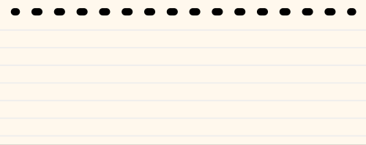

黃色嘉許狀是送給哪類軍人的?
A. 海軍
B. 空軍
C.陸軍

Slide 8

哪類軍人負責陸地的安全?
A. 海軍
B. 空軍
C.陸軍

Slide 9
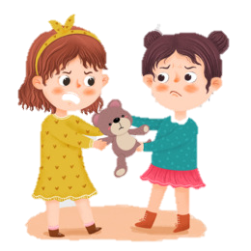
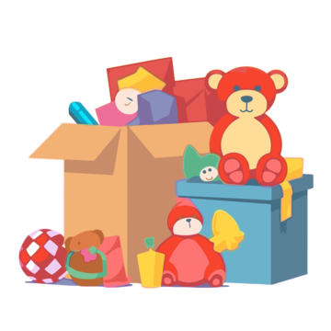
情景題：在玩玩具時遇到爭玩具的
情況，你會怎樣做?
請一至兩位幼兒示範。

Slide 10
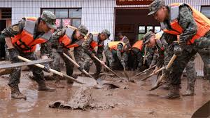
軍人甚麼時候會進行救援工作?
B. 生日
C.跑步
A. 地震

Slide 11
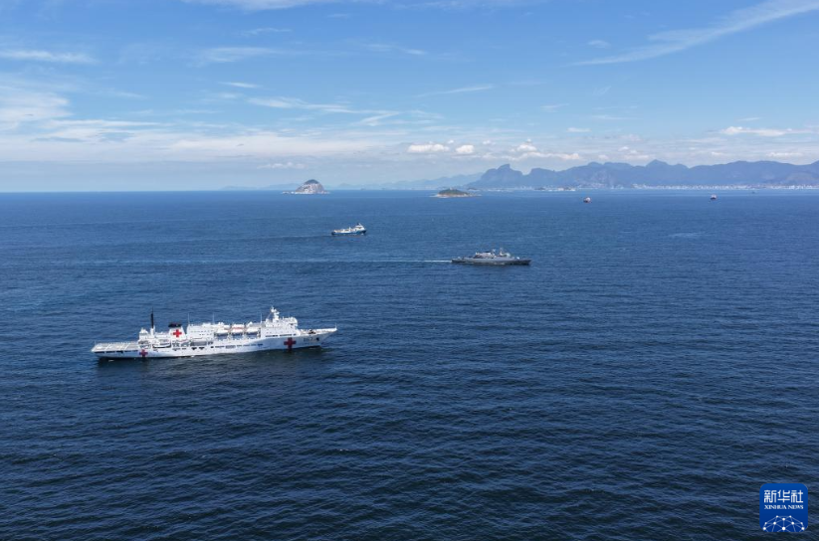
哪類軍人負責海域的安全?
A. 陸軍
B. 空軍
C.海軍

Slide 12
恭喜你們已成為
軍事安全大使

Slide 13



我們要欣賞軍人一直以來的付出，保家衛國的精神，令我們有和平的居住環境。

Slide 14
締造和平的人有福了！因為他們必稱
為上帝的兒子。(馬太福音5章9節)

